Slide 1
大数据挖掘与分析课程设计期末汇报
小组成员：李浩铭、尹壹、郑嘉文、梁陈俊

Slide 2
课程设计目标：
对“天气自动传感器(Beach_Water_Quality)”数据集进行大数据挖掘与分析，使用聚类分析、回归分析和预测模型的方法，分析海滩或海洋区域的环境特征和潜力，从而确定最适合海洋能开发的位置。

Slide 3
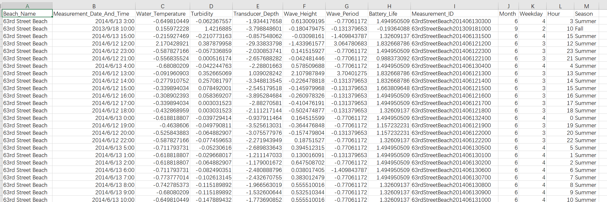
工作1：对数据集进行预处理
数据预处理工作：处理日期字段、转换为datetime格式，并提取季节、月份、星期等信息；按海滩名称分组，针对每个海滩进行独立的数据预处理，包括：处理缺失值、处理异常值、数据标准化；将结果输出为processed_data.csv。
结果展示：

Slide 4
工作1：对数据集进行预处理
代码实现：
1——数据预处理：
# 导入必要的库
import pandas as pd
from sklearn.impute import SimpleImputer
from sklearn.preprocessing import StandardScaler
import numpy as np
# 读取数据集
file_path = '/mnt/data/beach-water-quality---automated-sensors-csv_csv.csv'
data = pd.read_csv(file_path)
# 1. 处理日期字段，转换为datetime格式，并提取季节、月份和星期等信息
data['Measurement_Date_And_Time'] = pd.to_datetime(data['Measurement_Date_And_Time'], errors='coerce')
# 提取时间特征：季节、月份、星期等
data['Month'] = data['Measurement_Date_And_Time'].dt.month
data['Weekday'] = data['Measurement_Date_And_Time'].dt.weekday
data['Hour'] = data['Measurement_Date_And_Time'].dt.hour
# 为季节创建一个简单的规则：春季：3-5月；夏季：6-8月；秋季：9-11月；冬季：12-2月
def get_season(month):
if month in [3, 4, 5]:
return 'Spring'
elif month in [6, 7, 8]:
return 'Summer'
elif month in [9, 10, 11]:
return 'Fall'
else:
return 'Winter'
data['Season'] = data['Month'].apply(get_season)
# 2. 按海滩名称进行分组，针对每个海滩进行独立的数据预处理
def preprocess_beach_group(beach_data):
# 2.1 处理缺失值：使用均值填充数值型数据
imputer = SimpleImputer(strategy='mean')
numeric_columns = ['Water_Temperature', 'Turbidity', 'Transducer_Depth', 'Wave_Height', 'Wave_Period', 'Battery_Life']
beach_data[numeric_columns] = imputer.fit_transform(beach_data[numeric_columns])
# 2.2 异常值处理：检查波高（Wave_Height）和水温（Water_Temperature）的异常值
# 设置一个合理的范围，去除明显的异常值
beach_data = beach_data[(beach_data['Wave_Height'] > 0) & (beach_data['Wave_Height'] < 15)] # 假设波高合理范围是 0-15 米
beach_data = beach_data[(beach_data['Water_Temperature'] > 0) & (beach_data['Water_Temperature'] < 40)] # 假设水温合理范围是 0-40°C
# 2.3 数据标准化：对数值特征进行标准化处理
scaler = StandardScaler()
beach_data[numeric_columns] = scaler.fit_transform(beach_data[numeric_columns])
return beach_data
# 3. 按海滩名称分组并进行独立处理
beach_groups = data.groupby('Beach_Name')
processed_beach_data = []
# 对每个海滩的数据进行预处理
for beach_name, beach_data in beach_groups:
processed_data = preprocess_beach_group(beach_data.copy()) # 复制数据避免修改原数据
processed_beach_data.append(processed_data)
# 4. 合并所有处理后的海滩数据
final_data = pd.concat(processed_beach_data)
# 5. 输出处理后的数据集
print("处理后的数据集：")
print(final_data.head())
# 将处理后的数据集保存到文件，供后续分析使用
processed_file_path = 'processed_beach_data_independent.csv'
final_data.to_csv(processed_file_path, index=False)

Slide 5
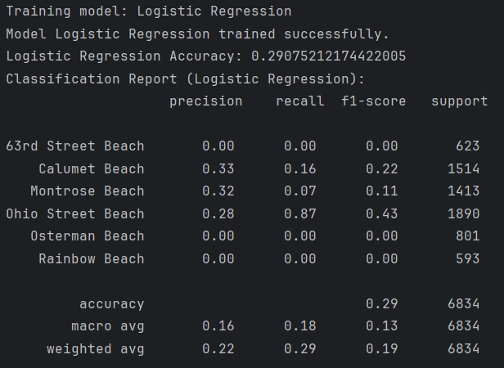
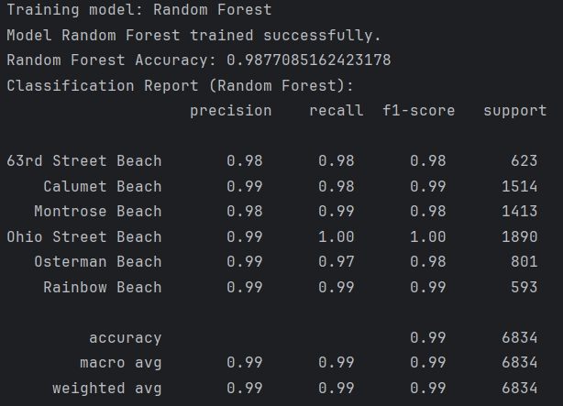
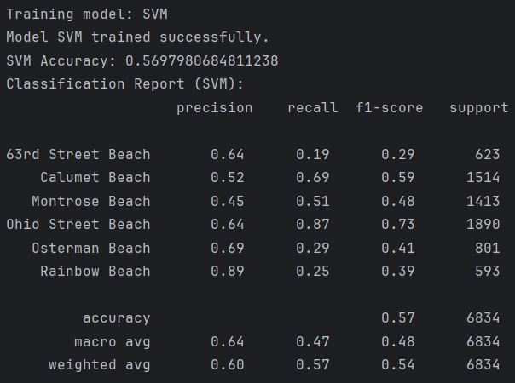
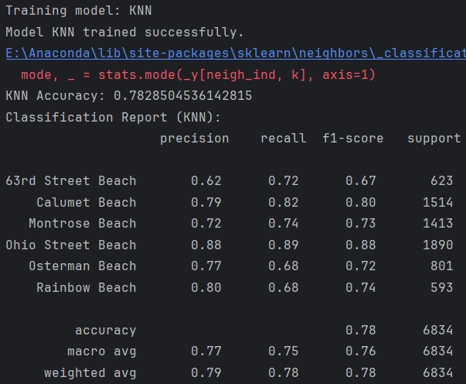
工作2：完成多分类任务
任务说明：每个海滩的属性有差异，可以根据这些差异训练分类器完成对不同海滩的分类操作。
结果展示：选择随机森林算法效果最好
结果：
随机森林表现最佳：其分类准确率达到了 99%，精确度、召回率和 F1 分数均超过了 0.95。这一结果表明，随机森林在处理多维复杂数据时表现卓越。
支持向量机和逻辑回归：这两个模型表现次之，尤其是逻辑回归在处理近似线性特征时具有一定优势。
KNN 表现较弱：主要原因是计算复杂度较高，且对噪声较为敏感。

Slide 6
工作2：完成多分类任务
任务说明：每个海滩的属性有差异，可以根据这些差异训练分类器完成对不同海滩的分类操作
意义：
1.特征差异分析：通过分类结果可以揭示海滩间的主要环境差异。
2.辅助规划决策：为海洋能开发选址提供科学依据。
最终，经过改进的随机森林模型表现更加稳定，成为我们最后的选择
问题与改进：
类别不平衡
我们发现某些海滩的样本数量较少，导致这些类别的预测效果较差，尤其是精确度和召回率明显偏低。
改进措施：我们采用了 SMOTE（Synthetic Minority Over-sampling Technique） 对少数类别进行数据增强，平衡了类别分布。
模型参数优化
对随机森林模型，我们调整了决策树的数量和深度，以避免过拟合或欠拟合。
对 SVM 模型，我们尝试了多种核函数（线性核、高斯核、RBF 核）并选择了最优参数。

Slide 7
工作2：完成多分类任务
# 使用LabelEncoder将海滩名称转为数字标签
label_encoder = LabelEncoder()
y_encoded = label_encoder.fit_transform(y)
# 3. 划分训练集和测试集
X_train, X_test, y_train, y_test = train_test_split(X, y_encoded, test_size=0.2, random_state=42)
# 4. 数据预处理：对类别特征进行One-Hot编码，数值特征进行标准化
preprocessor = ColumnTransformer(
transformers=[
('num', StandardScaler(), ['Water_Temperature', 'Turbidity', 'Wave_Height', 'Wave_Period', 'Battery_Life', 'Month', 'Weekday']),
('cat', OneHotEncoder(), ['Season']) # 对Season进行One-Hot编码
])
# 5. 创建模型训练管道
models = {
"Logistic Regression": LogisticRegression(max_iter=1000, random_state=42),
"Random Forest": RandomForestClassifier(n_estimators=100, random_state=42),
"SVM": SVC(random_state=42),
"KNN": KNeighborsClassifier(n_neighbors=5)
}
# 调试信息：确保数据分割正常
print(f"Training data shape: {X_train.shape}, {y_train.shape}")
print(f"Testing data shape: {X_test.shape}, {y_test.shape}")
# 对每个模型进行训练并评估
for model_name, model in models.items():
print(f"Training model: {model_name}") # Debug print
# 创建管道：包含预处理和模型
pipeline = Pipeline(steps=[
('preprocessor', preprocessor),
('classifier', model)
])
# 训练模型
pipeline.fit(X_train, y_train)
print(f"Model {model_name} trained successfully.") # Debug print
# 预测并评估模型
y_pred = pipeline.predict(X_test)
print(f"{model_name} Accuracy: {accuracy_score(y_test, y_pred)}")
# 输出分类报告，处理零除错误
print(f"Classification Report ({model_name}):\n", classification_report(y_test, y_pred, target_names=label_encoder.classes_, zero_division=0))
# 提示：如果遇到FutureWarning（例如KNN的mode方法），
# 可通过升级相关库版本或显式设置keepdims参数来解决。
代码实现：
2——多分类：
# 导入必要的库
import pandas as pd
from sklearn.model_selection import train_test_split
from sklearn.linear_model import LogisticRegression
from sklearn.ensemble import RandomForestClassifier
from sklearn.svm import SVC
from sklearn.neighbors import KNeighborsClassifier
from sklearn.metrics import classification_report, accuracy_score
from sklearn.preprocessing import LabelEncoder, OneHotEncoder
from sklearn.compose import ColumnTransformer
from sklearn.pipeline import Pipeline
from sklearn.impute import SimpleImputer
from sklearn.preprocessing import StandardScaler
import numpy as np
# 读取处理后的数据集
processed_file_path = 'processed_beach_data_independent.csv'
data = pd.read_csv(processed_file_path)
# 1. 处理缺失值和无穷大值
# 使用 SimpleImputer 填充数值型数据中的缺失值
imputer = SimpleImputer(strategy='mean') # 使用均值填充
numeric_columns = ['Water_Temperature', 'Turbidity', 'Wave_Height', 'Wave_Period', 'Battery_Life', 'Month', 'Weekday']
data[numeric_columns] = imputer.fit_transform(data[numeric_columns])
# 检查并处理无穷大值（infinity 或 -infinity）
data.replace([np.inf, -np.inf], np.nan, inplace=True) # 将无穷大替换为NaN
data[numeric_columns] = imputer.fit_transform(data[numeric_columns]) # 重新填充无穷大值为均值
# 2. 特征选择与标签分配
features = ['Water_Temperature', 'Turbidity', 'Wave_Height', 'Wave_Period', 'Battery_Life', 'Month', 'Weekday', 'Season']
X = data[features]
# 目标变量：海滩名称（即分类标签）
y = data['Beach_Name']

Slide 8
工作3：序列预测任务
任务说明：海洋能的开发需要对波浪特性进行长期预测。因此，我们提出了序列预测任务，目标是预测每个海滩夏季的波高和波周期。这些数据对评估海洋能潜力至关重要。结果展示：
通过实验，我们发现 LSTM 模型在序列预测任务中表现最佳：
预测误差显著低于线性回归和 SVR。
在长时间序列的预测中，LSTM 能够捕捉到复杂的时间依赖关系，避免了传统方法的过拟合问题。
问题与改进
数据稀疏
夏季波高和波周期的数据较少，导致训练数据不足。
改进措施：我们采用线性插值法补全了时间序列数据。
模型过拟合
改进措施：在 LSTM 模型中加入 Dropout 层，以增强模型的泛化能力。

Slide 9
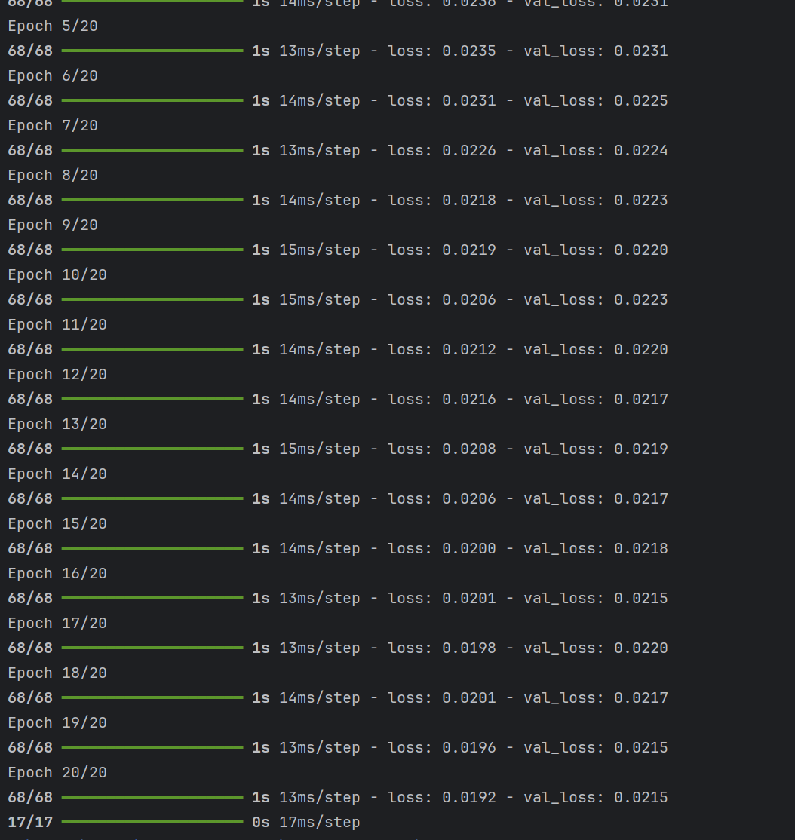
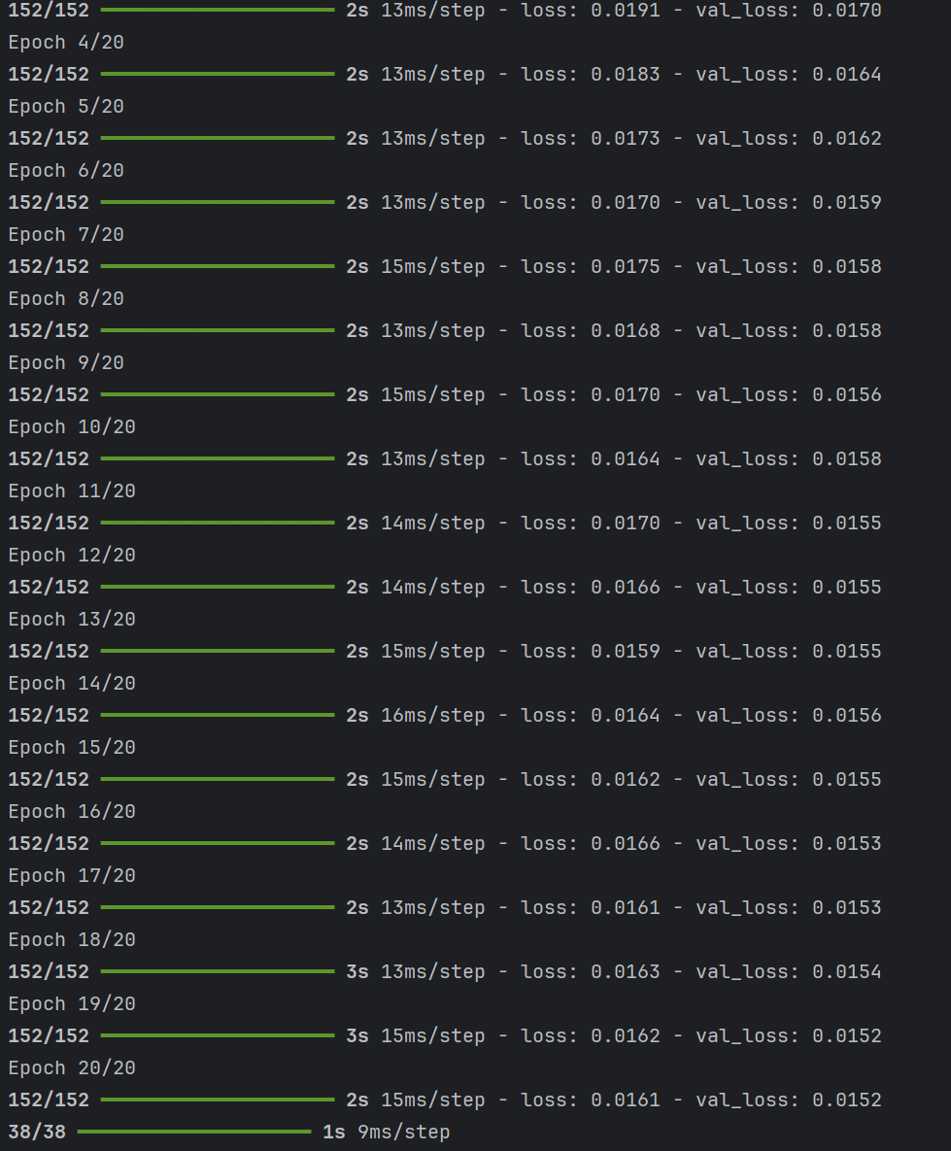
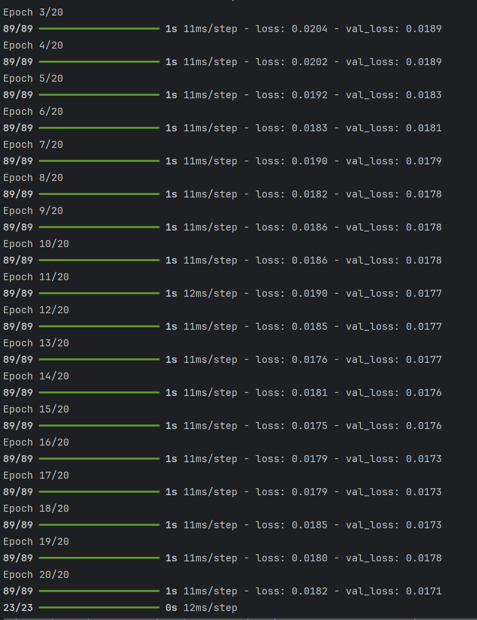
工作3：序列预测任务
任务说明：通过比较线性回归、支持向量回归、LSTM模型，LSTM模型效果最好。利用LSTM模型完成了对每个海滩夏季的波高和波周期的预测。
结果展示：

Slide 10
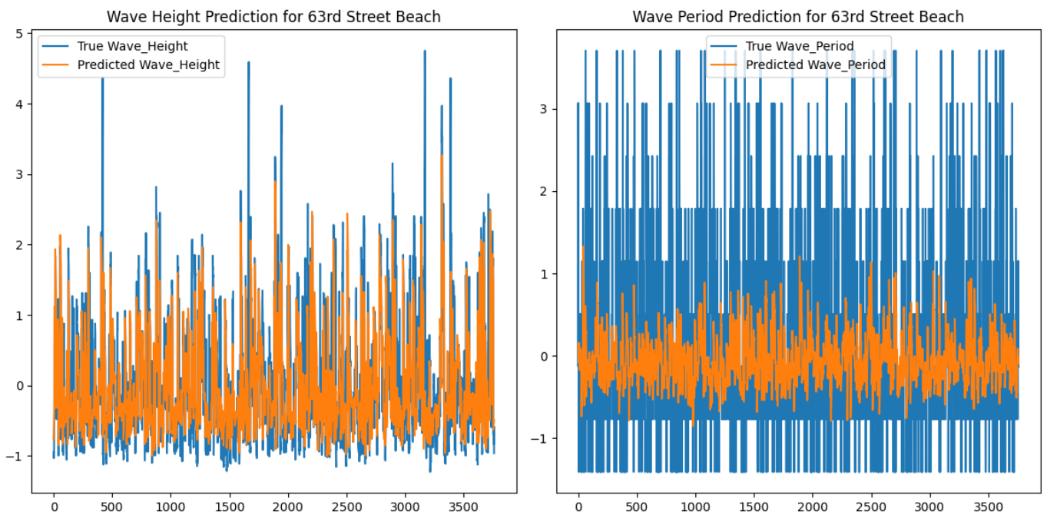
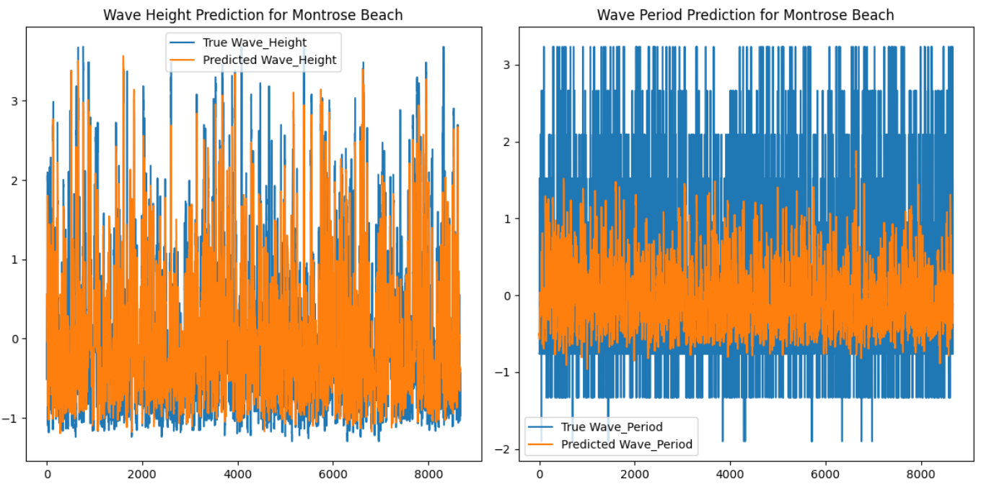
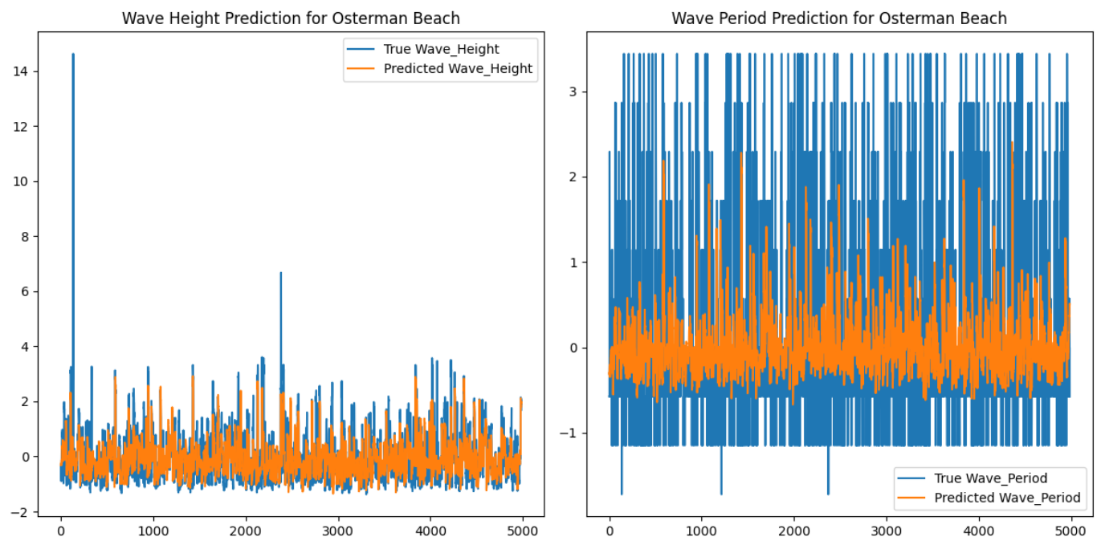
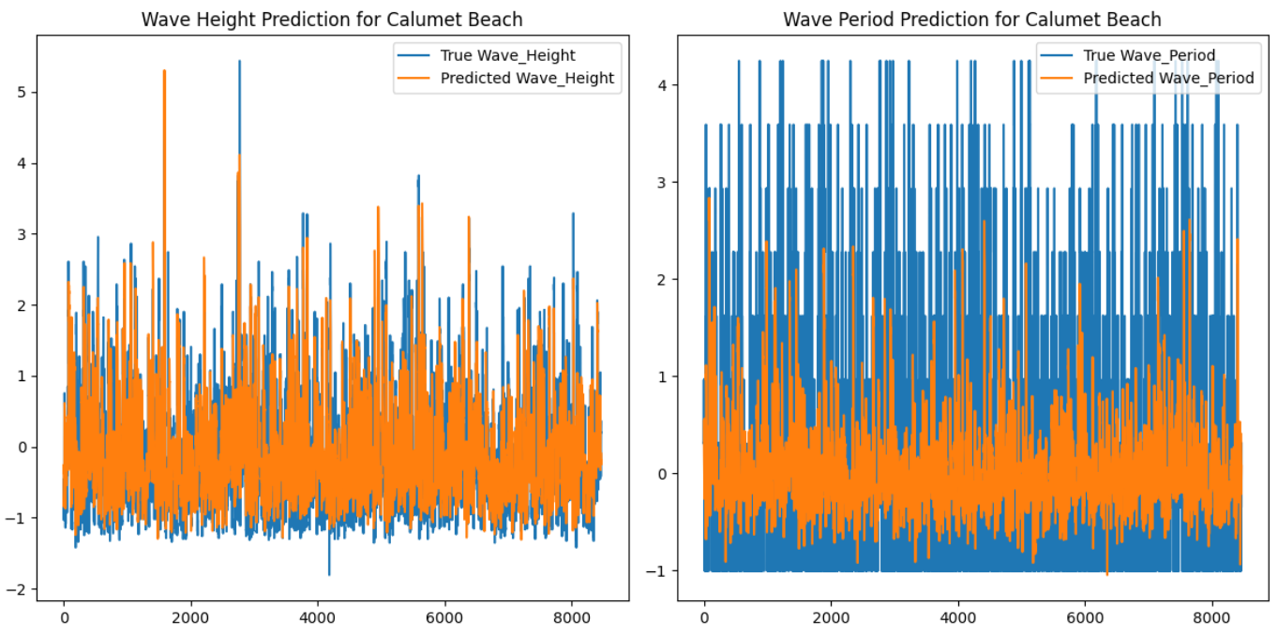
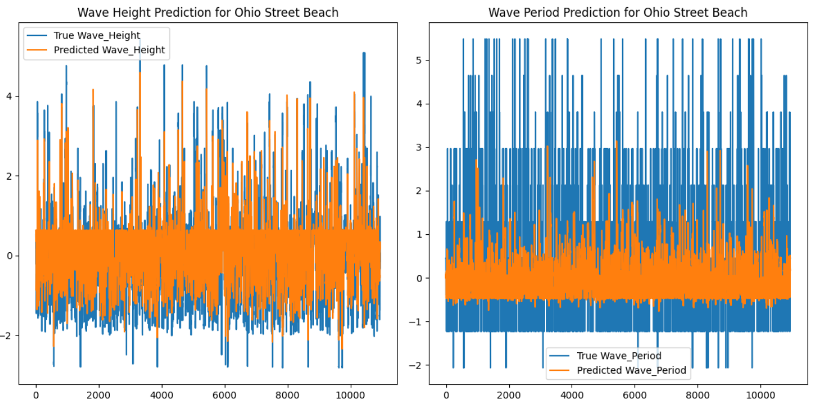
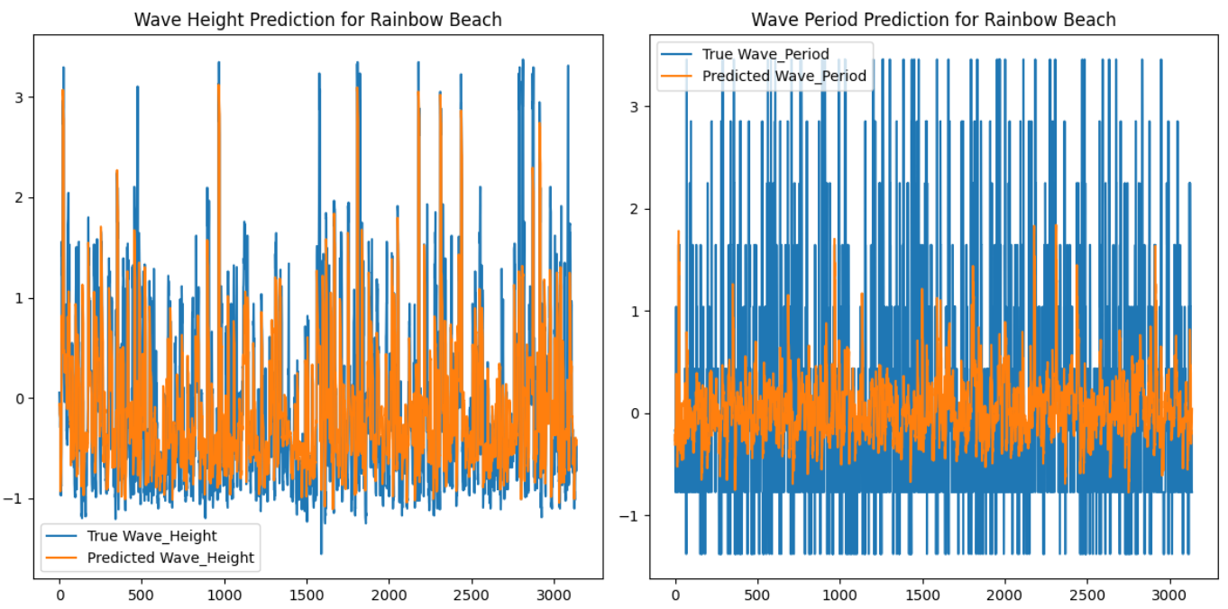
工作3：序列预测任务

Slide 11
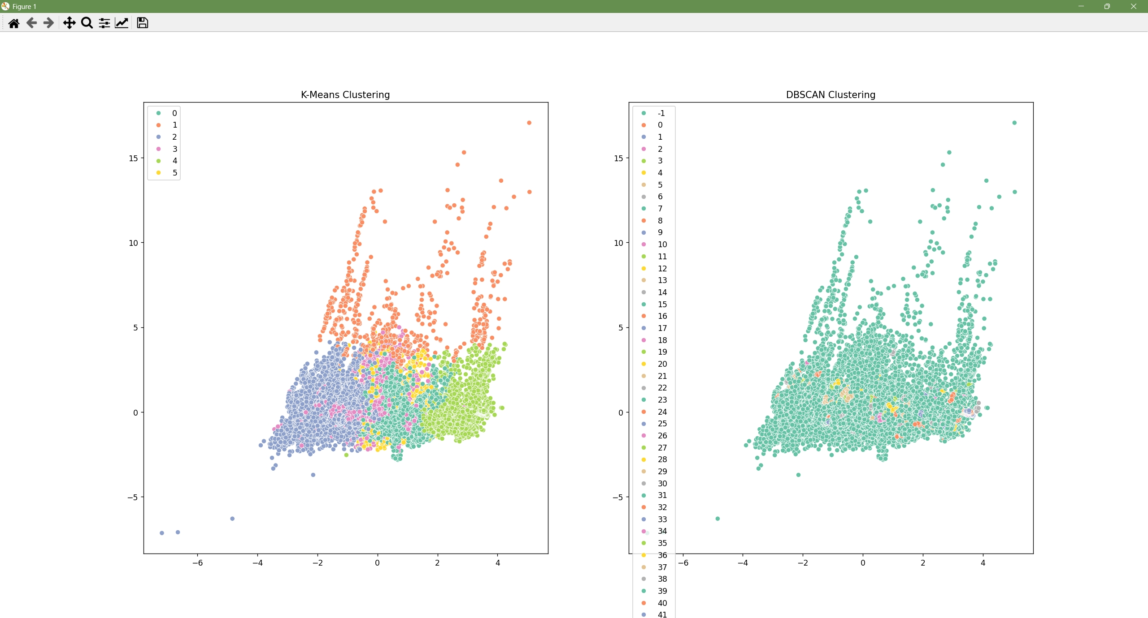
工作4：聚类任务
任务说明：使用K-Means模型和DBSCAN模型对海滩进行聚类任务，并看结果是否对应于一个海滩。
结果展示：
结果与分析
K-Means：
发现了多个聚类组，其结果与地理位置具有一定相关性，但部分噪声点被误分类。
DBSCAN：
识别了高密度区域，成功剔除了噪声点，分组结果更符合实际。
问题与改进
参数敏感性
DBSCAN 对半径和最小样本数非常敏感。
改进措施：通过网格搜索（Grid Search）寻找最佳参数组合。
高维数据可视化
为了更直观地展示聚类结果，我们使用 t-SNE 降维技术将高维数据映射到二维空间，增强了结果的解释性。

Slide 12
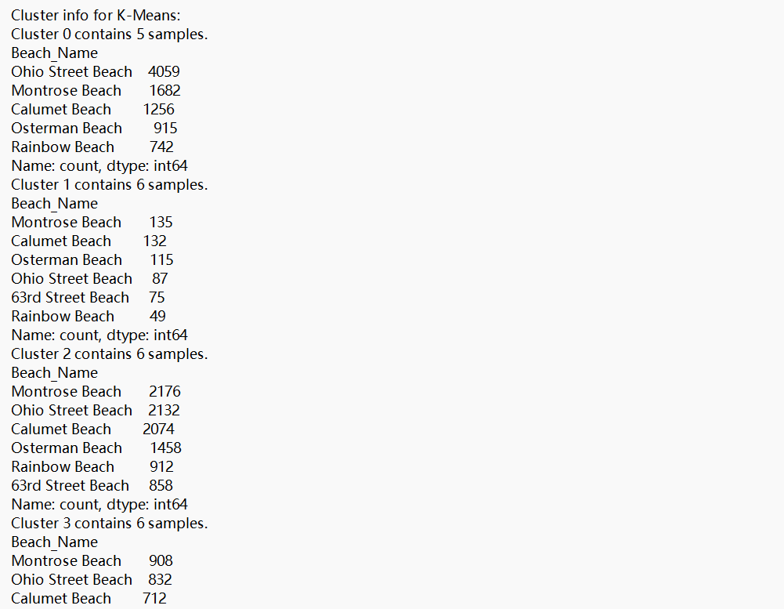
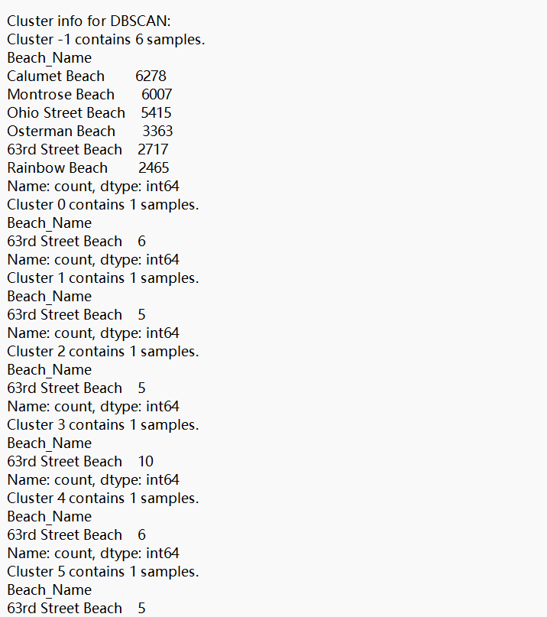
工作4：聚类任务

Slide 13
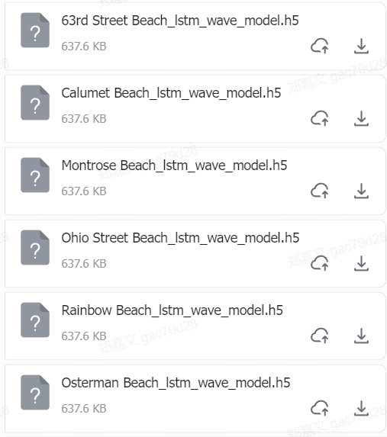
实际应用1：利用训练出来的LSTM模型，预测下一年夏季每个海滩的波高和波周期，以便于研究每个海滩在未来一年夏季的波浪能利用
结果展示：训练出来的LSTM模型

Slide 14
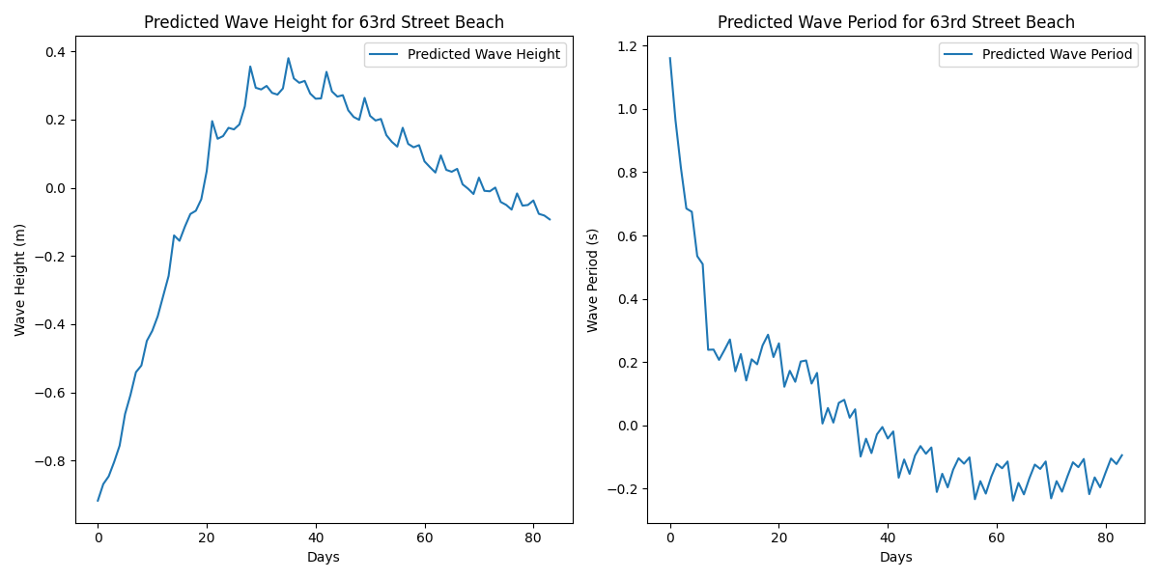
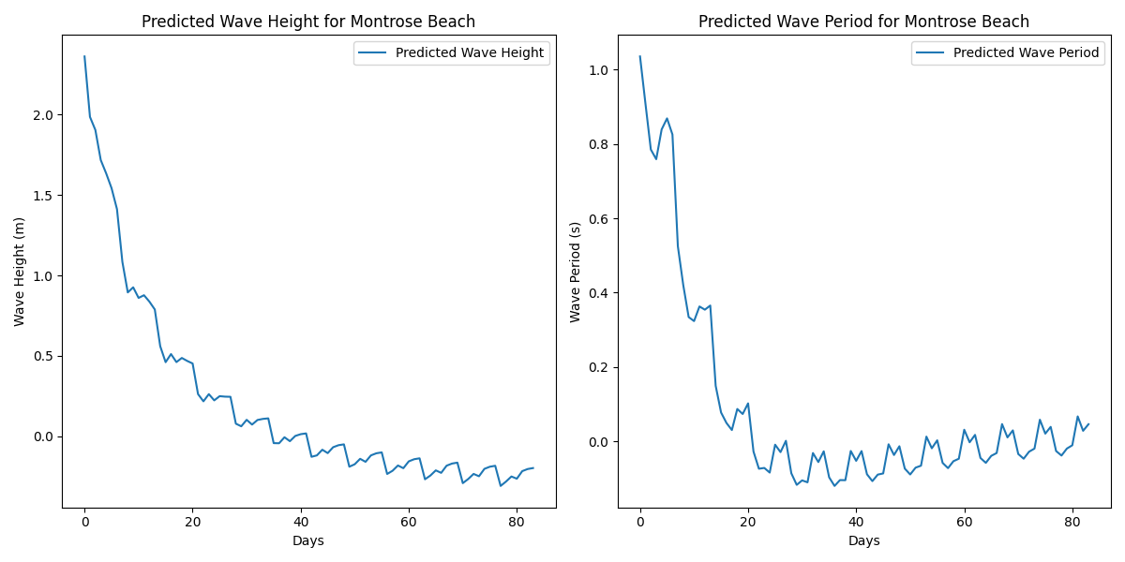
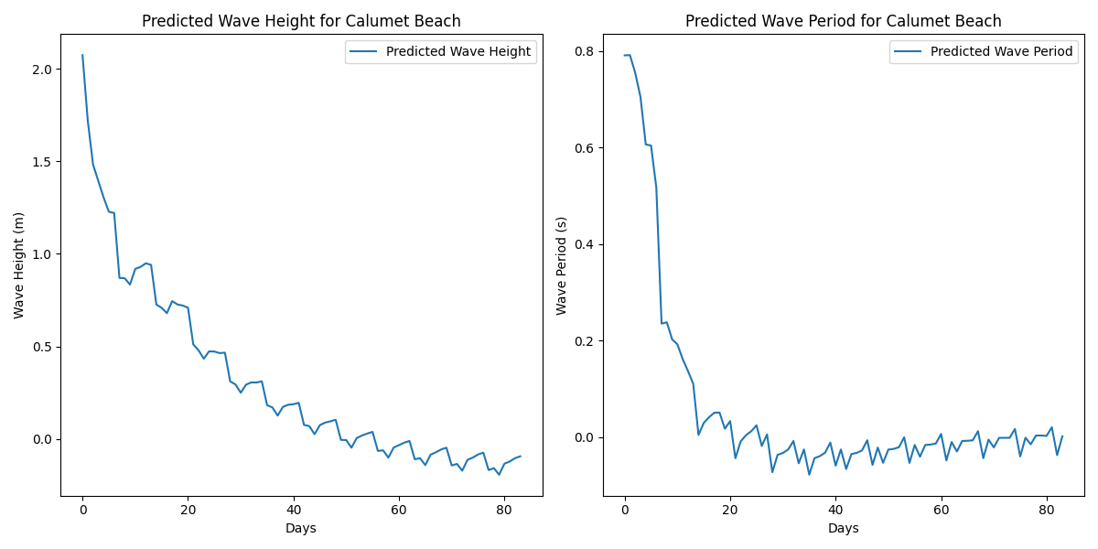
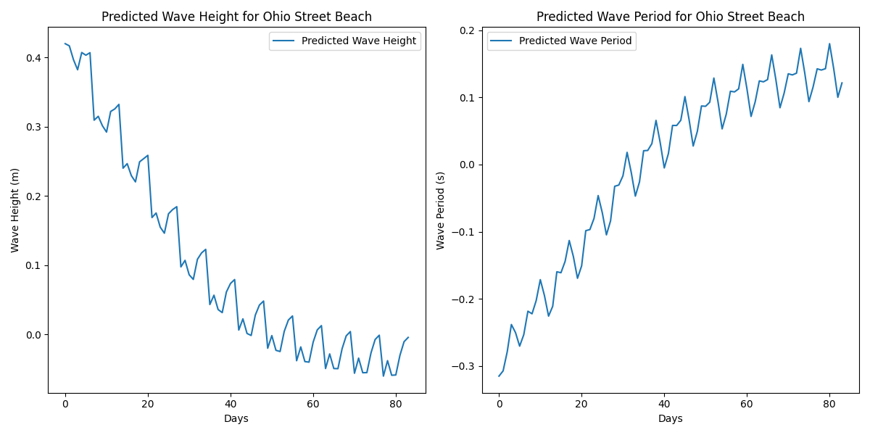
实际应用1：利用训练出来的LSTM模型，预测下一年夏季每个海滩的波高和波周期，以便于研究每个海滩在未来一年夏季的波浪能利用

Slide 15
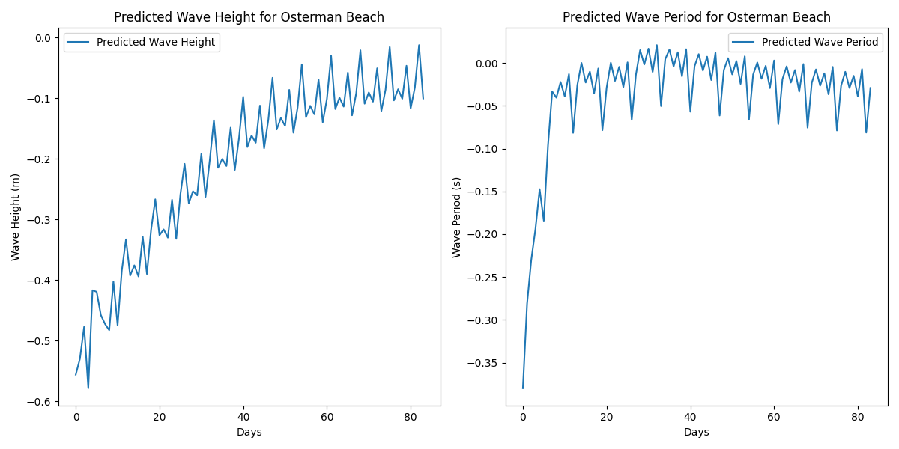
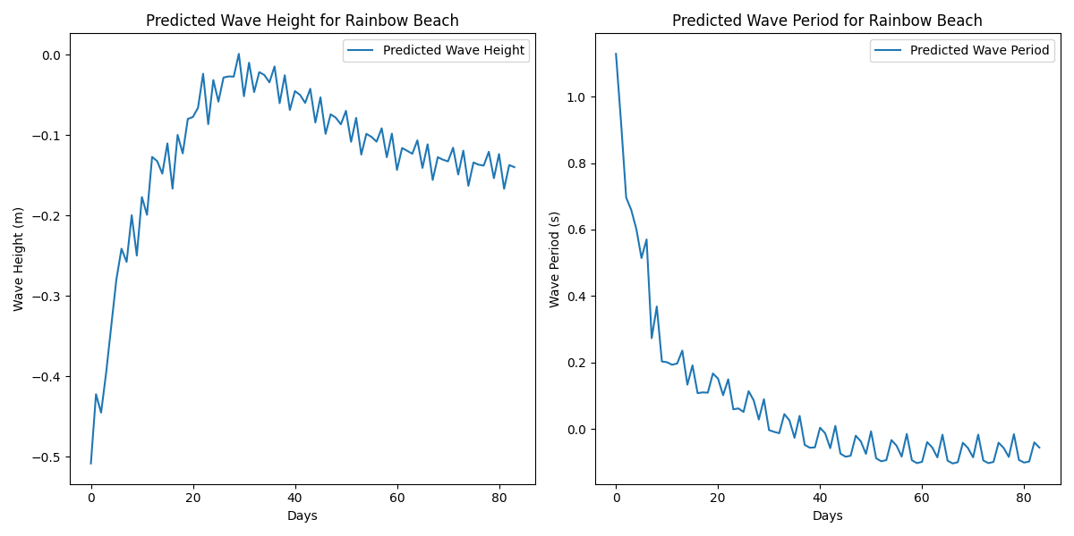
实际应用1：利用训练出来的LSTM模型，预测下一年夏季每个海滩的波高和波周期，以便于研究每个海滩在未来一年夏季的波浪能利用

Slide 16
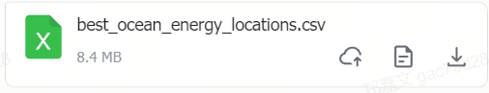
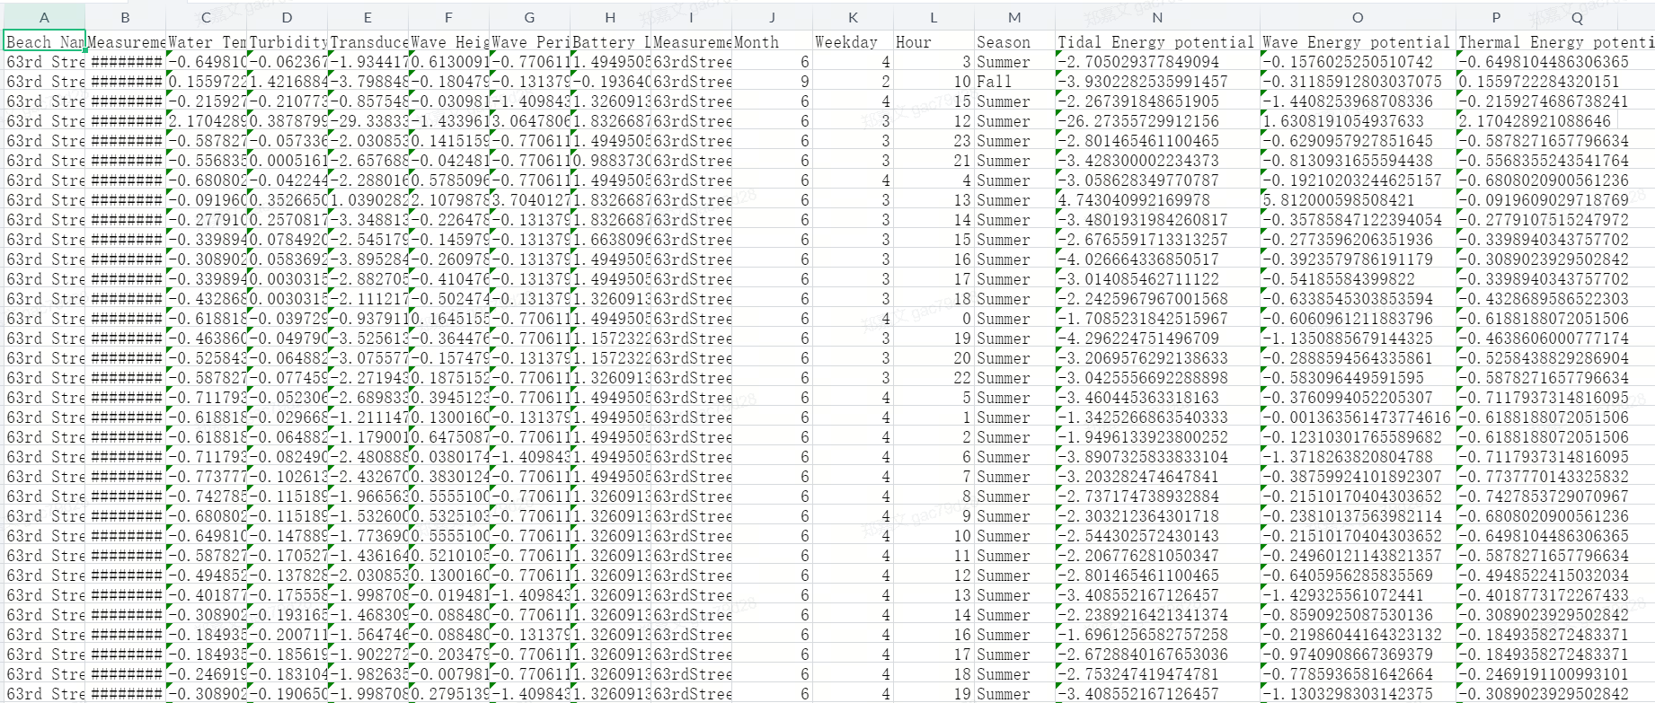
实际应用2：使用聚类分析、回归分析和预测模型的方法，分析海滩或海洋区域的环境特征和潜力，从而确定最适合海洋能开发的位置。

Slide 17
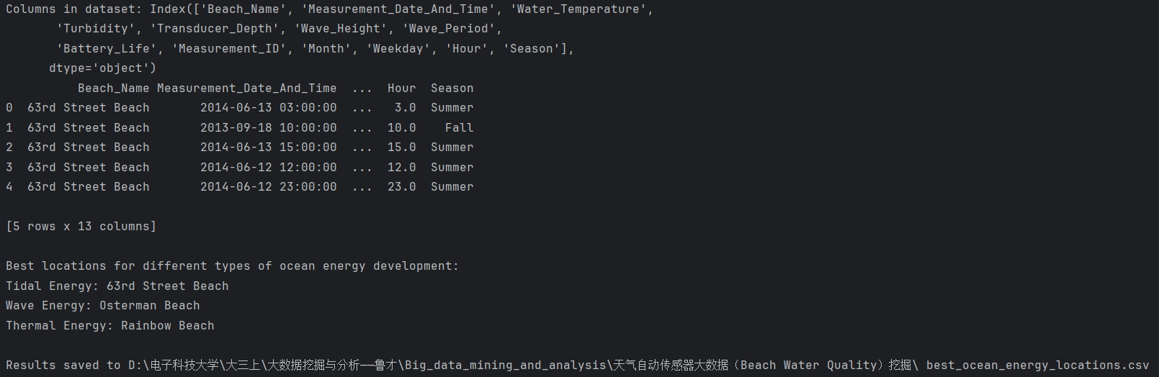
实际应用2：使用聚类分析、回归分析和预测模型的方法，分析海滩或海洋区域的环境特征和潜力，从而确定最适合海洋能开发的位置。
结果展示：

Slide 18
谢谢聆听

